Slide 1
支え合いと交流が街をつくる
~ソーシャル・キャピタルと地域包括ケアシステム~
和気 純子 （首都大学東京）

Slide 2
多様な主体の参加と協働の必要性
～家族・地域・社会の変化～
孤立
老々介護
少子高齢化・核家族化
単身世帯増加
認知症
貧困・格差
虐待・ネグレクト
個人主義（近隣関係の希薄化）
離婚・一人親家庭
行政のみでは対応不能、地域の多様な主体の参加と協働が不可欠
非正規雇用の増加

Slide 3
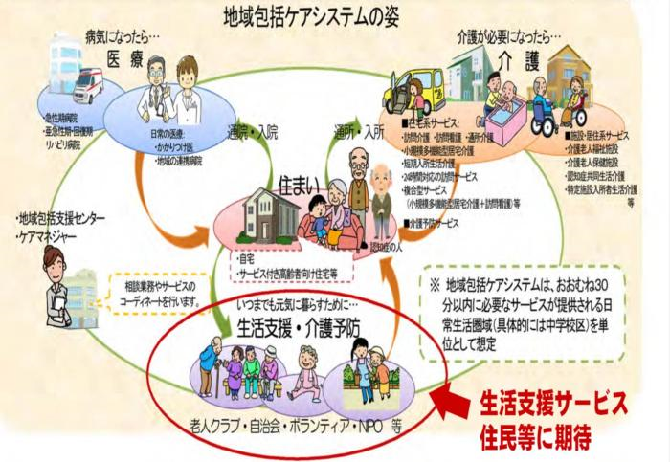
地域包括ケアシステムとは
～医療+介護+住まい+予防+生活支援の連携～
出典：厚生労働省

Slide 4
予防給付から地域支援事業への移行
～多様な担い手による多様なサービス～
出典：厚生労働省

Slide 5
出典：厚生労働省

Slide 6
地域包括ケアシステムの構築
～多様な主体による参加と協働～
◆当事者団体の取組◆高齢者によるボランティア・生きがい就労
自助
健康管理
互助
ボランティア活動
公助
一般高齢者施策
共助
介護保険制度
市場サービス
住民組織の活動
社会保険制度
生活保護
権利擁護
セルフケア
学助、商助の考え方も！
◆ボランティア・住民組織の活動への公的支援
地域包括ケア研究会『地域包括ケアシステムの構築における今後の検討のための論点』平成25年

Slide 7
地域包括ケア
～統合（integration）の強さと範囲～
統合
コーディネーション
リンケージ
垂直的統合
水平的統合
出典：筒井孝子、2014

Slide 8
地域包括ケア
統合（integration）の種類とプロセス
統合の種類 | 統合的プロセスの説明
システム的統合 | 政策、ルール、そして規制のフレームワークの強調と提携
規範的統合 | 組織、専門家集団、個人の間で価値観、文化、視点の共有
組織的統合 | 組織間での構造、統治システム、関係の強調
管理的統合 | 事務管理業務、予算、財政システムの典型
臨床的統合 | 情報とサービスの強調、または患者のケアを統合し、一つの過程にまとめる
出典：筒井孝子、2014年

Slide 9

地域包括ケアシステムの深化
~地域共生社会の実現へ~

Slide 11
住民主体の課題解決と包括的な相談体制

Slide 14
地域共生社会に必要なもの
~ソーシャル・キャピタル（社会関係資本）~
ソーシャル・キャピタルとは・・
“心の外部性を伴った信頼、互酬性の規範、ネットワーク”
（稲葉陽二、２００５）
信頼
互酬性の規範
ネットワーク

Slide 15
社会を築く多様な資本
天然資源
歴史資源
物的資本
人的資本
社会関係資本

Slide 16
ソーシャル・キャピタルに基づく政策
マクロ（社会全体）
家庭教育・社会参加促進
無料教育・所得再配分
地域コミュニティ組織の活動助成・促進
社会構造
認知的・価値的
ミクロ（個人）
（稲葉、2013）

Slide 17
地域共生社会推進の先進事例：中野区
厚生労働省 『地域包括ケアシステムの構築に関する事例集』 2015年

Slide 18
中野区における地域支え合いの取組み
～すこやか福祉センターによる地域支援の展開～
●概要：高齢者、障害者等支援を必要とする人への見守り・地域支え合い活動推進のための名簿の提供
●本人意思確認：高齢者→不同意者を非登載
障害者→希望者を搭載
●平成23年 地域支え合い活動の推進に関する条例
区行政組織の改組、地域支え合い推進室、区内4地区に「すこやか福祉センター」の設置（高齢、児童、障がい等各相談支援機関を配置）
●名簿登載者（平成27年度末）
高齢者６3％、障害者１６％
●実施主体 町会・自治会（８１団体／１１０団体）
●行政の関与：24時間365日の通報への対応

Slide 19
中野区地域包括ケアシステム推進プランの策定
平成28年、地域ささえあい推進室に地域包括ケア担当課を設置
地域包括ケア推進会議を設置し、中野区地域包括ケアシステム推進プラン（計画期間：2016年度～2025年度）を策定中
参加団体等
⇒学識経験者、医師会、歯科医師会、薬剤師会、柔道整復師会
介護サービス事業所連絡会、地域包括支援センター、
町会連合会、ボランティア団体、民生委員児童委員協議会、
老人クラブ連合会、警察署、消防署、生協、商店街連合会
商工会議所、不動産協会、宅地建物取引業協会
シルバー人材センター、社会福祉協議会、中野区健康福祉部
中野区地域支え合い推進室、中野区区民サービス管理部
各団体、行政所管ごとに今後の取組み+評価指標の提出

Slide 20
中野区地域包括ケアシステム推進プラン
取組みの柱
（１）本人の選択/権利擁護
（２）地域の見守り支え合い
（３）住まい・住まい方
（４）健康・生きがいづくり・就労
（５）介護・生活支援サービス
（６）医療
（７）認知症対策
（８）相談・地域のコーディネート・ケアマネジメントの質の向上
来年度以降は児童、障害の領域に拡大

Slide 21
地域共生社会推進の先進事例：世田谷区
～出張所・まちづくりセンター×あんしんすこやかセンター（包括）×社協の地区における一体整備～
地区の問題を地区で解決する仕組みづくり
あんしんすこやかセンター
高齢者に加え障害者・子育て相談等にも対象者拡大
地域ケア会議の開催・地域ネットワークの構築
出張所・まちづくりセンター
三者連携、支所・本所、地域団体、区民との調整
身近な相談機能の充実
社会福祉協議会
地域課題、地域資源の把握・分析
地域の人材・資源の発掘・育成・コーディネート
平成27年7月5地区モデル事業 ⇒ 平成28年7月27全地区で実施

Slide 22
地域包括ケアの地区展開
～取組みと課題～
●広報
全体広報+地区別広報、チラシ、区ＨＰに「地域包括ケアシステムの取組み」を開設、エフエム世田谷、せたがや高齢・介護応援アプリ配信開始、社協によるメールマガジン配信開始）
●窓口環境の整備
三者が同じ建物に入ることに対応した案内サイン、プライバシー保護のための窓口環境の整備
●研修・マニュアル等の充実
区保健福祉領域職員、あんしんすこやかセンター、社協、まちづくりセンター職員等を対象に、領域基本研修、地域福祉研修、相談記録書き方研修等を実施、相談引き継ぎマニュアルの充実
●保健福祉総合情報システム、利用者基本台帳システムの導入
●三者連携会議、地域ケア会議の実施

Slide 23
地域包括ケアシステム構築
～仕組みづくりの要件～
出典：「地域包括ケアシステム」事例集成 日本総合研究所 2014年

Slide 24
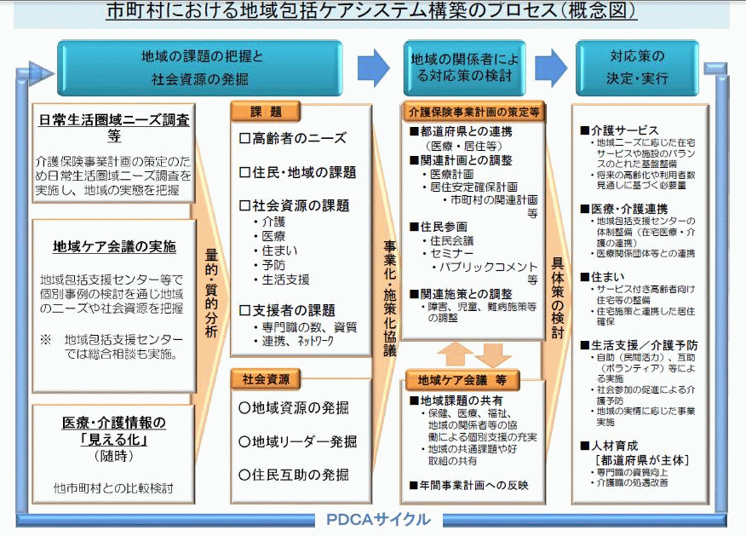
４
出典：厚生労働省

Slide 25

八王子らしい地域共生社会の創造にむけて
情報発信と双方向のコミュニケーション
地域のめざす姿についての合意形成
多様な担い手の育成・サービスの創出
不足する支援・サービスの把握と解決のための場づくり
地
域
ケ
ア
会
議
の
活
用

Slide 26

首都大と地域がつくる南大沢
多世代交流拠点「＆ＴＭＵプロジェクト」の推進
●学生+地域住民+介護者・当事者+ボランティア+ 包括職員+首都大教員+地域専門職+市民活動協議会+社会福祉協議会+八王子市高齢者福祉課職員が共に学び、交流し、南大沢地域を考え「地域包括ケア」創りに参画
●大学と八王子市との包括連携協定を締結（2016年7月）
●多世代交流によるコミュニティ・カフェ
を拠点とする地域包括ケアのネットワークづくり
●地域ケア会議として捉え、プロセスを重視

Slide 27
“学生とやってみたい地域活動”
・町会祭り
・自然、動植物の保全・育成
・地域コミュニティの場づくり
・傾聴
・学生の得意分野を生かす活動（パソコン、スマホ）
・大雪が降った場合のボランティア（怪我に備える必要あり）
・学食の利用
・八王子の良いと思えるところを引き出すような活動
・学生の話を聞きたい（最近の遊びや流行）
・地域の子供の放課後活動、家庭外での支援
志民塾2016年グループワークより

Slide 28
学生と実施する地域活動~課題~
・活動場所 （大学の意識改革）
・資金
・学生への謝礼
・継続性
・時間（授業、バイト、就職活動）
・メンバーの確保
・学生は4年間しかない、卒業後の引き継ぎ
・怪我などの事故の問題
・引きこもりの方をどう連れ出すか
志民塾2016年グループワークより

Slide 29
学生と実施する地域課題~解決策~
・自宅でやる
・学校施設の利用を可能にする
・活動グループ間の連携（相手のことを知る）
・保護者の援助（資金、モノ）
・一般開放プログラム
・協力体制の構築
・プログラム・コーディネイターの養成
・大学と地域のつながりは組織同志で
・学童、町会、小学校との連携
・学生には地域の人がおやつを提供
志民塾2016年グループワークより

